Slide 1
Final Dice 0.7959
COVID-19 胸片感染区域分割系统
TransUNet2D v18 + LowDice 多专家门控优化
项目展示详版 PPT | QaTa-COV19 | Web 可视化系统

Slide 2
00 展示目录
这份 PPT 怎么讲
按系统、模型、公式、可视化、代码五条线展开。
1. 系统与数据
2. 分割流程
3. 模型优化
任务目标、数据集、预处理、Web 系统入口
输入图像 → 模型概率图 → 阈值化 → 后处理 → 可视化
v18 基线、低分样本分析、LowDice 专家、v18-aware 门控
4. 评价公式
5. 实验展示
6. 关键代码
Dice、IoU、Precision、Recall、损失函数和字母含义
定量对比、低分样本提升、颜色图例、误差图说明
模型先验、门控路由、推理后处理、Web 调用

Slide 3
01 项目目标
要解决的问题是什么？
给定一张胸片，自动找出 COVID-19 感染区域。
输入
算法输出
展示输出
胸部 X 光图像 格式：PNG / JPG / DICOM 来源：QaTa-COV19
像素级感染概率图 二值感染掩码 病灶面积占比
Original Mask Overlay Error Map Dice / IoU / Precision / Recall
核心难点：病灶区域小、边界模糊、灰度与肺纹理接近，容易误检或漏检。

Slide 4
02 系统架构
系统由四层组成
数据层、模型层、评估层、展示层。
数据层
模型层
评估层
展示层
raw images GT masks NPZ cache manifest.csv
TransUNet2D v18 LowDice experts threshold / min_area
Dice / IoU Precision / Recall low-dice analysis expert gate eval
web/index.html app_v12_web.py Original / Mask / Overlay Download outputs

Slide 5
03 数据集
QaTa-COV19 数据与划分
以胸片图像和人工感染区域标注为监督信号。
总样本
训练集
验证集
测试集
9258
7406
925
927
全部 manifest 记录
用于模型拟合
用于阈值和 checkpoint 选择
最终评估
每条数据包含：id、img_path、mask_path、npz_path、split。训练时读取 NPZ 中的 img 和 mask。
为什么要单独保留测试集：避免用测试样本调参，保证最终 Dice 具有对比意义。

Slide 6
04 预处理流程
图像进入模型前做了什么？
统一输入尺度和数值范围，保证模型训练稳定。
1. 读取图像
2. 归一化
3. 尺寸统一
4. Mask 二值化
5. 存储
PIL/OpenCV 读取 转灰度图
像素缩放到 [0,1] 减少曝光差异
Resize 到 224×224 形成固定输入张量
感染区=1 背景=0
NPZ manifest
训练增强：水平翻转、亮度/对比度/Gamma、轻微噪声；避免垂直翻转破坏胸片上下结构。

Slide 7
05 分割流程
从概率图到最终 Mask
模型输出不是直接结果，还需要阈值化和后处理。
Step 1 模型前向传播
Step 2 阈值化
Step 3 连通域过滤
Step 4 可视化与评估
输入 X 输出 logits Z Sigmoid 得概率 P
P(x,y) > τ 则预测为感染区域 否则为背景
删除面积小于 min_area 的小碎片，降低噪声误检
Mask / Overlay / Error Map 计算四个指标
本项目最终阈值不是固定 0.5，而是在验证集上搜索；不同专家模型有各自最优 threshold 和 min_area。

Slide 8
06 后处理公式
二值化和连通域过滤怎么算？
这一步决定最终感染面积和 Overlay 结果。
概率图：
P(x,y) = sigmoid(Z(x,y))
二值 Mask：
M_hat(x,y) = 1, if P(x,y) > tau; otherwise 0
连通域过滤：
删除面积 Area(C_i) < min_area 的预测连通块 C_i
P(x,y)
tau
min_area
像素 (x,y) 属于感染区域的概率。
阈值。越高越保守，误检减少但漏检可能增加。
最小连通域面积。用于过滤小噪声点。

Slide 9
07 模型迭代
模型路线为什么从单模型转向多专家？
单一结构改进提升有限，错误类型拆解更有效。
阶段 | 代表方案 | 作用 | 结论
基础模型 | U-Net / DynUNet / Attention U-Net | 建立分割基线 | 可用但性能有限
TransUNet 系列 | v11-v20 | 窗口注意力、边界、频域、先验 | 部分提升不稳定
传统融合 | v15 概率融合 | 利用 TransUNet 与 UCTRansNet 互补 | Dice 0.7879
最终优化 | v18-aware 多专家门控 | 按低分错误类型选择专家 | Dice 0.7959
工程判断：如果某类错误反复出现，就针对这类错误训练专家，而不是继续把所有问题塞给一个模型。

Slide 10
08 主要模型改动
主要模型到底改在哪里？
最终版不是只改一个网络文件，而是模型结构、训练损失、低分数据划分和门控策略一起改。
改动位置 | 具体内容 | 解决的问题
src/models/lowdice_refinenet2d.py | LowDiceRefineNet2D：边缘/频域/坐标先验，高分辨率解码，SE/ASPP/AttentionMerge。 | 给低 Dice 样本单独建专家模型。
src/train_unet2d_qata.py | hard_case_combo、precision_hard_case_combo、recall_hard_case_combo、boundary_shift_combo。 | 不同专家使用不同损失倾向。
scripts/build_qata_v18_error_expert_manifests.py | 按 v18 的实际错误把低分样本拆成 actual_fp / actual_fn / actual_boundary / actual_all。 | 让训练集和错误类型对应起来。
scripts/eval_lowdice_expert_gate.py | gate_choice 实现 v18-aware 路由，按错误类型选择 basev18 或对应专家。 | 避免平均融合，把每个样本交给更合适的模型。
最终模型改动点是 LowDice 专家池 + v18-aware 门控路由，不是单纯把 v18 换成一个新模型。

Slide 11
09 v18 基线
TransUNet2D v18 扮演什么角色？
它是最终门控策略的基准模型和常规样本默认输出。
全测试集 Dice
低分样本数
低分均值
0.7740
158
0.4033
v18 baseline
Dice < 0.60
困难样本平均 Dice
为什么还保留 v18？
虽然 v18 在低分样本上不够好，但它在部分边界偏移样本上比专家更稳。因此最终策略不是完全替换 v18，而是让 v18 成为可回退的专家之一。

Slide 12
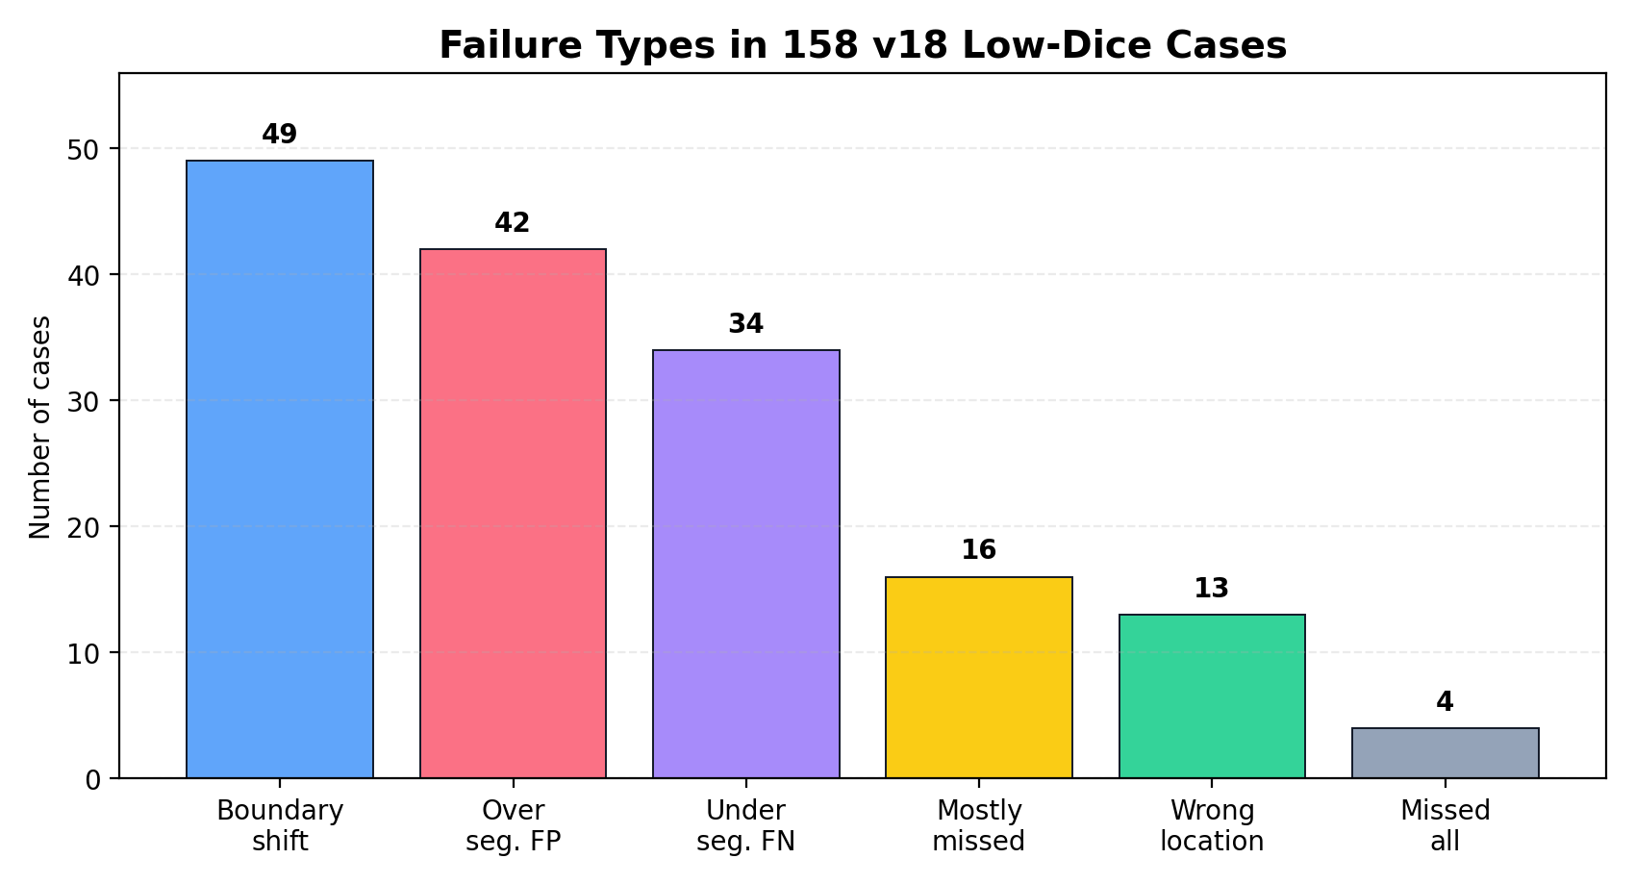
10 低分样本分析
158 个低分样本错在哪里？
用错误类型决定训练哪些专家。
boundary_or_shift_error
49 例：大体位置对，但边界偏移。
over_segmented_fp
42 例：预测过大，假阳性多。
under / missed FN
54 例：病灶覆盖不足或完全漏掉。
wrong_location
13 例：预测区域与真值几乎无重叠。

Slide 13
11 LowDice 专家池
每个专家具体解决什么问题？
不同专家不是分数都高，而是在特定错误类型上更合适。
专家 | 训练目标 | 适合错误 | 作用
broad | 低分样本通用纠错 | 多数困难样本 | 稳健替换
precision | 减少假阳性 | 过分割 FP | 让预测更保守
recall | 提高召回 | 明显漏检 FN | 扩大病灶覆盖
boundary | 边界与质心约束 | 边界偏移 | 细化边缘
actual-fp/fn/boundary | 按 v18 实际错误划分 | 极端低分样本 | 针对性更强

Slide 14
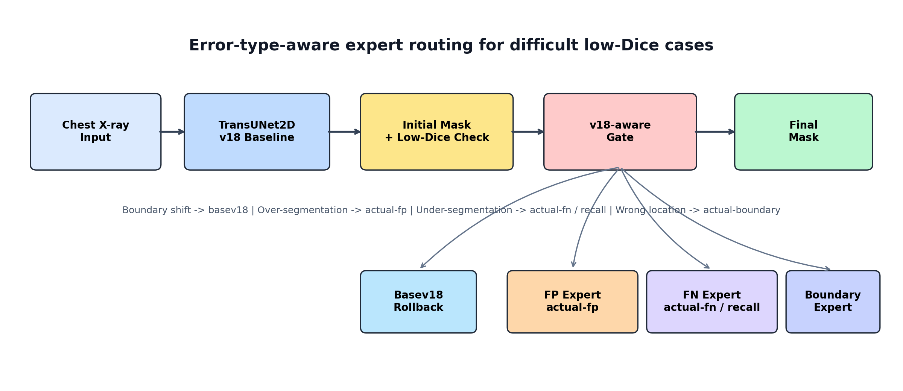
12 最终优化策略
v18-aware Gate 是什么意思？
不是平均融合，而是按错误类型选择模型。
核心思想：先让 v18 给出基线，再对低分困难样本按错误类型选择更合适的专家输出。

Slide 15
13 门控规则
每种错误路由到哪个专家？
这张表就是最终优化策略的含义。
错误类型 | 优先模型 | 为什么这样选
boundary_or_shift_error | basev18 | 这类样本位置基本对，v18 边界更稳，避免专家过修正。
over_segmented_fp | actual_fp | 预测区域过大，需要更强的误检抑制。
under_segmented_fn | actual_fn / boundary / recall | 真实病灶没覆盖够，需要提高召回或补边界。
mostly_missed_fn | recall | 大面积漏检时优先用召回专家。
wrong_location_no_overlap | actual_boundary / precision | 预测错位，优先用实际错位样本训练出的专家。
missed_all | actual_all / actual_fn | 完全漏掉时用整体低分专家或漏检专家。

Slide 16
14 评价指标
为什么要用四个指标？
单看 Dice 不够，需要同时看误检和漏检。
Dice
IoU
Precision
Recall
衡量预测区域与真实区域的重叠程度。医学分割最常用。
交并比，比 Dice 更严格，对边界偏移更敏感。
预测为病灶的像素中，有多少是真的。低则误检多。
真实病灶像素中，有多少被找出来。低则漏检多。
四者关系：Dice/IoU 看整体重叠；Precision 关注 FP；Recall 关注 FN。最终模型要在误检和漏检之间折中。

Slide 17
15 公式符号说明
公式里的字母分别代表什么？
先统一符号，再看每个公式。
符号 | 含义
M(x,y) | 真实二值掩码。感染区域为 1，背景为 0。
M_hat(x,y) | 模型预测二值掩码。阈值化后感染区域为 1。
P(x,y) | 模型预测的感染概率，范围为 0 到 1。
TP | True Positive，预测为感染且真实也是感染的像素数。
FP | False Positive，预测为感染但真实是背景的像素数。
FN | False Negative，真实是感染但模型预测为背景的像素数。
epsilon | 很小的平滑项，防止分母为 0。

Slide 18
16 Dice 和 IoU
重叠类指标怎么算？
越接近 1，预测和真实区域越一致。
Dice = (2 × TP + epsilon) / (2 × TP + FP + FN + epsilon)
等价写法：Dice = 2 × |M_hat ∩ M| / (|M_hat| + |M|)
IoU = (TP + epsilon) / (TP + FP + FN + epsilon)
等价写法：IoU = |M_hat ∩ M| / |M_hat ∪ M|
解释：Dice 对重叠比较友好；IoU 分母是并集，因此同样错误下通常比 Dice 更低、更严格。

Slide 19
17 Precision 和 Recall
误检和漏检怎么算？
这两个指标对应 FP 和 FN 两类错误。
Precision = (TP + epsilon) / (TP + FP + epsilon)
含义：模型说是感染的像素中，有多少是真的感染。Precision 低 -> 误检多。
Recall = (TP + epsilon) / (TP + FN + epsilon)
含义：真实感染像素中，有多少被模型找出来。Recall 低 -> 漏检多。
为什么低分专家要分 precision / recall：过分割主要看 FP，漏分割主要看 FN，优化方向相反。

Slide 20
18 损失函数
训练时模型靠什么学习？
用 Dice/Focal/Tversky/Boundary 等损失组合处理类别不平衡和困难边界。
Soft Dice Loss = 1 - (2 × Σ(P × M) + epsilon) / (ΣP + ΣM + epsilon)
Focal Loss：降低易分类背景像素权重，让模型更关注难分像素。
Tversky Loss：通过 alpha、beta 调整 FP 和 FN 的惩罚强度。
Boundary Loss：对边界带区域加权，缓解病灶边缘模糊导致的偏移。
本项目不同专家使用不同损失倾向：precision 专家更抑制 FP，recall 专家更抑制 FN，boundary 专家更重视边界。

Slide 21
19 论文结果表
论文里的最终结果表
公式讲完后再看结果表，Dice、IoU、Precision、Recall 的含义更清楚。
方法 | Dice | IoU | Precision | Recall
TransUNet2D v14 | 0.7755 | 0.6708 | 0.7771 | 0.8344
UCTRansNet | 0.7777 | 0.6722 | 0.7640 | 0.8542
v15 概率级融合 | 0.7879 | 0.6851 | 0.7831 | 0.8482
TransUNet2D v18 基线 | 0.7740 | 0.6691 | 0.7894 | 0.8177
LowDice broad 专家替换 | 0.7850 | 0.6792 | 0.7948 | 0.8250
v18-aware 多专家门控（最终） | 0.7959 | 0.6893 | 0.7988 | 0.8303
v18-aware Oracle 上限（分析） | 0.8129 | - | - | -
写论文和答辩时：最终可部署结果写 v18-aware 多专家门控；Oracle 只作为专家池潜力分析，不当作真实部署成绩。

Slide 22
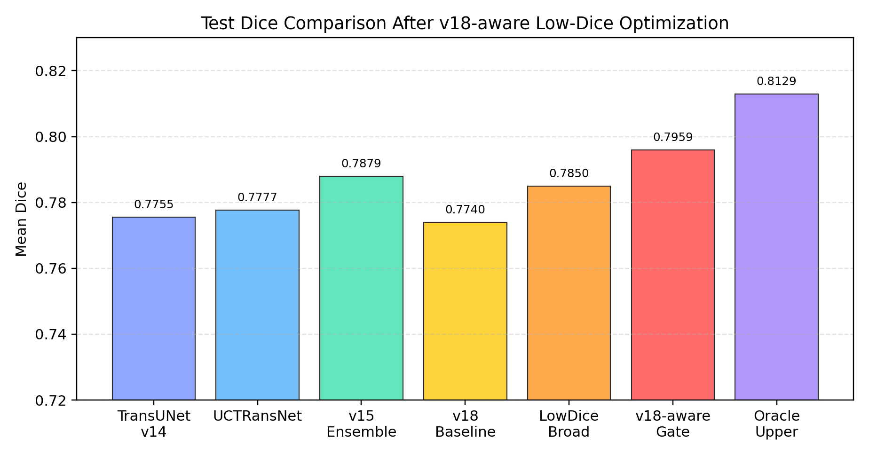
20 全测试集结果
最终结果提升多少？
v18-aware Gate 是当前最终版。
v18 Baseline
0.7740
全测试集 Dice
v18-aware Gate
0.7959
+0.0219 vs v18
Oracle Upper
0.8129
专家池上限分析

Slide 23
21 低分样本结果
低分样本是本轮优化重点
平均 Dice 从 0.4033 提升到 0.5319。
策略 | 低分子集 Dice | Dice<0.60 数量 | 说明
v18 基线 | 0.4033 | 158 | 原始低分集合
LowDice broad | 0.4683 | 118 | 通用困难样本专家
Expanded gate | 0.5276 | 91 | 多专家错误类型门控
v18-aware gate | 0.5319 | 97 | 边界偏移回退到 basev18
Oracle 上限 | 0.6315 | 61 | 每例选最优专家，仅作上限
注意：Oracle 上限不是可部署策略，只用于说明专家池还有潜力；真实部署还需要无真值门控分类器。

Slide 24
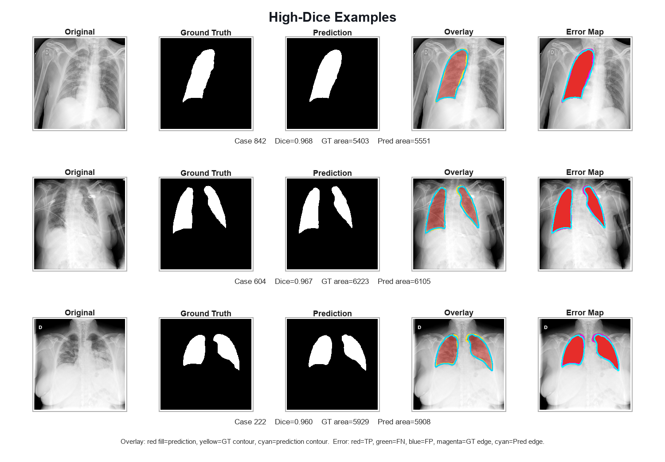
22 可视化样例 1
高 Dice 样本：预测和真值基本重合
重点看 Overlay 和 Error Map，判断模型是否真正覆盖病灶。
颜色含义：
Overlay 红色填充：预测感染区域
黄色轮廓：真实标注 GT 边界
青色轮廓：预测边界
Error Map 红色：TP，预测正确重叠
Error Map 绿色：FN，真实有但漏检
Error Map 蓝色：FP，模型误检
高 Dice 的图像通常红色 TP 占主导，黄色 GT 边界和青色预测边界贴合，说明模型定位和形状都比较准确。

Slide 25
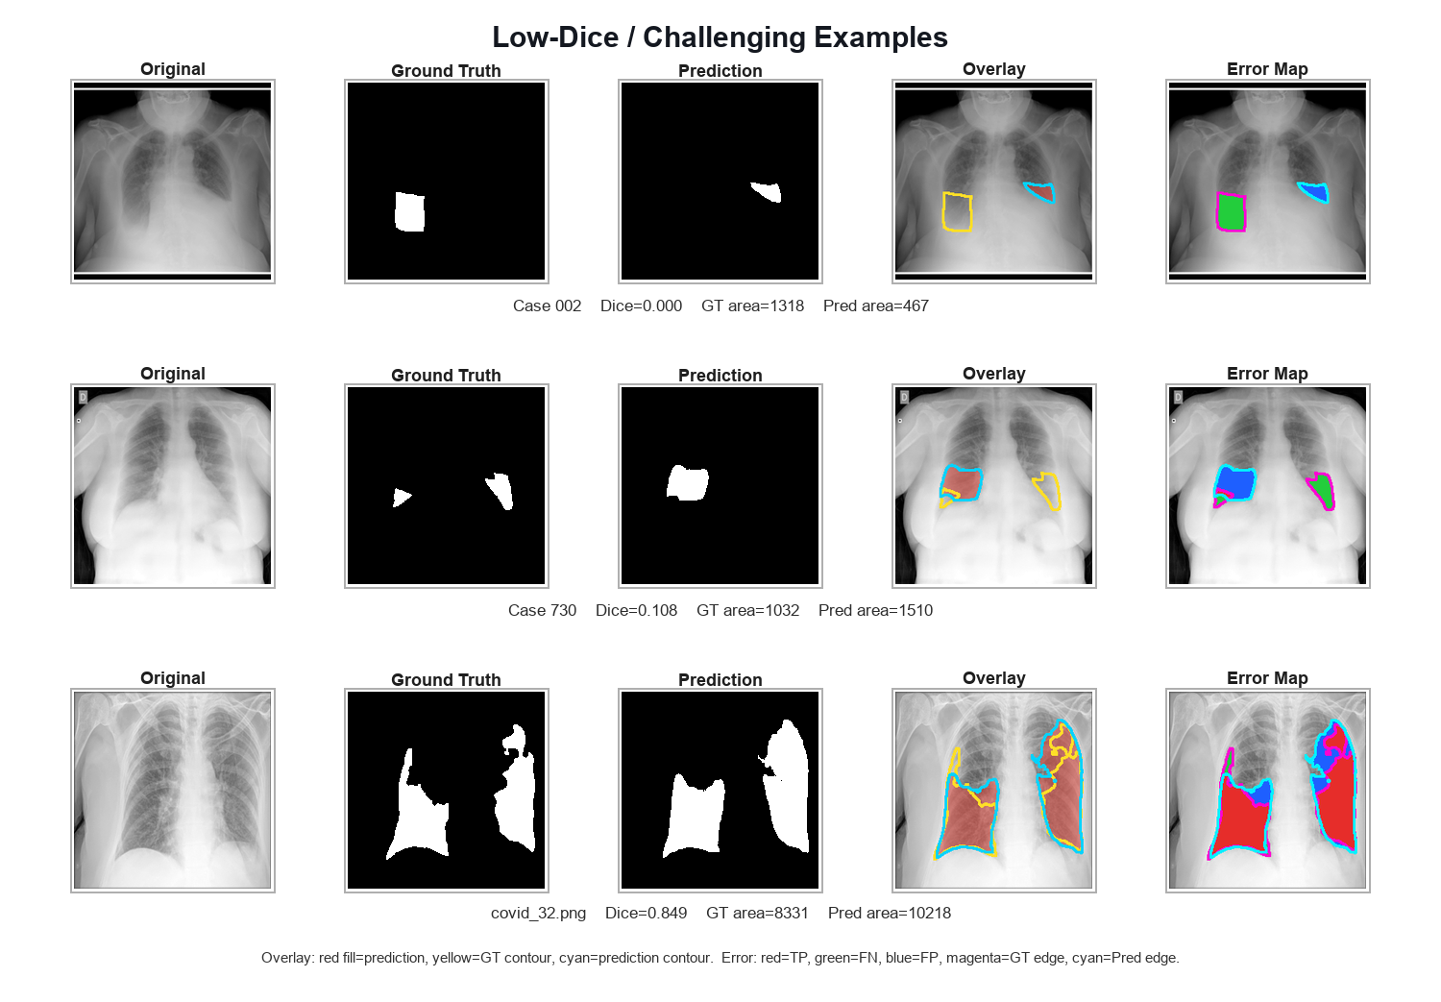
23 可视化样例 2
低 Dice 样本：看漏检、误检和边界错位
低分样本是 LowDice 专家池和 v18-aware Gate 的主要优化对象。
绿色 FN 多
蓝色 FP 多
轮廓整体错位
真实有感染但模型没分出来，说明 Recall 不足，优先考虑 recall / actual_fn 专家。
模型把背景误分为感染，说明 Precision 不足，优先考虑 precision / actual_fp 专家。
位置大体接近但边界偏移时，优先保留 basev18 或使用 boundary 类专家。
颜色直接对应错误来源：红色 TP 是对的，绿色 FN 是漏检，蓝色 FP 是误检；最终门控就是按这些错误类型选择专家。

Slide 26
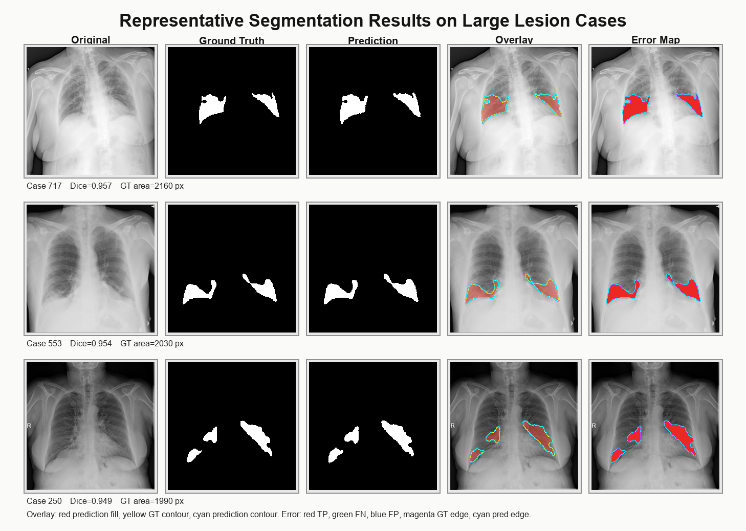
24 结果图怎么读
一行结果图的阅读顺序
从左到右判断模型是否分对。
1. Original：原始胸片；2. Ground Truth：人工标注；3. Prediction：模型二值结果；4. Overlay：预测叠加；5. Error Map：红 TP、绿 FN、蓝 FP。

Slide 27
25 Web 系统
网页端功能怎么展示？
本地服务打开后即可上传胸片查看结果。
输入与参数
结果预览
评估与保存
上传 PNG/JPG/DICOM 选择 checkpoint/config 设置 threshold / min_area / TTA
Original Mask Overlay 感染面积占比
自动匹配 GT mask Dice / IoU / Precision / Recall 保存到 outputs/web_infer
启动命令：python app_v12_web.py 访问地址：http://127.0.0.1:8000

Slide 28
26 关键代码 1
v18 基线模型代码怎么讲？
v18 是最终门控策略的稳定基线：频域先验 + 残差注入 + 窗口 Transformer + 边界细化。
# NAG: v18 = stable TransUNet + frequency-prior residual adapters. class _FrequencyPriorExtractor(nn.Module): def forward(self, image): gray = image.mean(dim=1, keepdim=True) low = avg_pool2d(gray, kernel_size=9) high = gray - low edge = sqrt(sobel_x(gray)^2 + sobel_y(gray)^2) lap = conv2d(gray, laplace).abs() feat = encoder(cat([gray, low, abs(high), edge, lap])) return feat, head(feat) class BoundaryAwareTransUNet2D_v18(nn.Module): def forward(self, x): prior_feat, prior_logits = self.prior_branch(x) s1 = adapter1(enc1(x), prior_feat, prior_logits) s2 = adapter2(enc2(down(s1)), prior_feat, prior_logits) s3 = adapter3(enc3(down(s2)), prior_feat, prior_logits) s4 = adapter4(enc4(down(s3)), prior_feat, prior_logits) tokens = self.transformer(flatten(down(s4)), h, w) d1 = decode_with_spatial_gates(tokens, [s4, s3, s2, s1]) seg = coarse_out(d1) + refine(d1, coarse_out(d1)) return {"seg": seg, "prior": prior_logits, "boundary": boundary_head(d1)}
1. 频域先验
gray / low / high / edge / lap 提供胸片灰度和边缘线索。
2. 残差注入
adapter1-4 把先验注入不同尺度 encoder 特征。
3. 全局建模
window transformer 在瓶颈层补充长距离上下文。
4. 边界输出
seg / prior / boundary 三个输出共同支持训练与评估。
讲法/NAG：先说明 v18 是稳定基线，不是最终全部创新；它提供可回退结果，后面的 LowDice 专家专门处理 v18 低分样本。

Slide 29
27 关键代码 2
LowDiceRefineNet：为什么适合低分样本？
加入边缘、局部对比和坐标先验。
# NAG: 低分专家不是普通 U-Net 复训，而是显式加入先验通道。 class _LowDicePrior(nn.Module): def forward(self, x): gray = x[:, :1] low = avg_pool(gray, kernel=9) # NAG: 低频结构，保留肺野整体亮度 high = abs(gray - low) # NAG: 高频纹理，突出感染细碎纹理 edge = sqrt(sobel_x(gray)^2 + sobel_y(gray)^2) lap = abs(laplace(gray)) # NAG: 边界响应，辅助模糊病灶边缘 xx, yy = normalized_coord(gray.shape) # NAG: 坐标先验，减少左右肺错位 return concat([gray, low, high, edge, lap, xx, yy]) class LowDiceRefineNet2D(nn.Module): def forward(self, x): prior = self.prior(x) x0 = self.stem(concat([x, prior])) feat = self.encoder(x0) feat = self.aspp(feat) # NAG: 多尺度上下文 d1 = self.decoder(feat) d1 = self.local_refine(concat([d1, prior])) return {"seg": self.seg_head(d1)}
讲法/NAG：这一页强调创新点来自低分样本先验增强，不是简单换一个分割网络。

Slide 30
28 关键代码 3
v18-aware 门控路由代码
最终策略的核心是 gate_choice。
# NAG: 门控不是平均融合，而是按 v18 错误类型选择最合适专家。 def gate_choice(failure_type, available): routing = { "over_segmented_fp": ("actual_fp", "actual_all", "precision", "broad"), "wrong_location_no_overlap": ("actual_boundary", "precision", "actual_all", "broad"), "under_segmented_fn": ("actual_fn", "boundary", "recall", "broad"), "mostly_missed_fn": ("recall", "actual_fn", "boundary", "broad"), "missed_all": ("actual_all", "actual_fn", "broad", "recall"), "boundary_or_shift_error": ("basev18", "actual_all", "broad", "actual_boundary"), }.get(str(failure_type), ("broad",)) # NAG: 同一错误类型给出候选顺序，保证专家缺失时还能回退。 for preferred in routing: if preferred in available: return preferred return "basev18" if "basev18" in available else "broad" def apply_gate(case, preds, failure_type): expert = gate_choice(failure_type, preds.keys()) mask = postprocess(preds[expert]) return expert, mask
讲法/NAG：论文里可写成「错误类型感知的多专家门控策略」；当前离线评估用真实错误类型，后续可接无真值门控分类器。

Slide 31
29 关键代码 4
推理后处理与 Overlay
这部分决定网页端展示出来的 Mask 和红色叠加图。
# NAG: 后处理让网页端结果更稳定，过滤孤立噪声点。 def remove_small_components(mask, min_area): labels, stats = connectedComponentsWithStats(mask.astype(uint8)) clean = zeros_like(mask) for i in range(1, labels.max() + 1): area = stats[i, CC_STAT_AREA] if area >= min_area: clean[labels == i] = 1 return clean def build_overlay(image01, mask, alpha=0.35): image_u8 = normalize_to_uint8(image01) rgb = stack([image_u8, image_u8, image_u8], axis=-1) red = zeros_like(rgb) red[..., 0] = 255 overlay = rgb * (1 - alpha * mask) + red * alpha * mask return overlay.astype(uint8) # NAG: threshold 决定敏感度；min_area 决定小噪声是否保留。 prob = model(image) prob = tta_average(prob) if use_tta else prob pred = remove_small_components(prob > threshold, min_area)
讲法/NAG：这一页解释网页里 Mask、Overlay 和感染面积占比是怎么从概率图生成的。

Slide 32
30 关键代码 5
Web 端调用流程
上传文件后，后端调用 V12Segmenter / 配置模型完成推理。
# NAG: Web 端把模型能力产品化，用户只需要上传胸片。 @app.post("/api/predict") async def predict(file, checkpoint, threshold=0.25, min_area=32): image_path = save_upload(file) cfg = resolve_config(checkpoint) result = segmenter.segment_file( image_path, checkpoint=cfg.ckpt, threshold=threshold, min_area=min_area, tta=cfg.tta, ) # NAG: 如果文件名能匹配 GT，自动补 Dice/IoU/Precision/Recall。 metrics = evaluate_if_gt_exists(image_path, result.mask) return { "original": url(result.original_png), "mask": url(result.mask_png), "overlay": url(result.overlay_png), "metrics": metrics, "save_dir": result.save_dir, }
讲法/NAG：这一页用于说明系统不仅有模型训练，还完成了可交互展示、结果保存和自动指标计算。

Slide 33
31 总结
项目最终结论
从能分割，到能解释为什么提升。
完成内容
最终效果
后续工作
1. 胸片感染区域分割训练流程 2. Web 可视化系统 3. 低分样本错误分析 4. LowDice 多专家模型池
全测试集 Dice：0.7959 低分子集 Dice：0.4033 → 0.5319 Oracle 上限：0.8129
1. 训练无真值门控分类器 2. 将 v18-aware gate 接入 Web 3. 增加外部数据验证 4. 优化错位无重叠样本
答辩重点：不是简单堆模型，而是基于错误类型进行有针对性的专家化优化。

